Slide 1
Будинок дитячої та юнацької творчості
Інтернет-проєкт “Ліга старшокласників”
Виконала: Сіроштан Карина (Зразковий художній колектив Дитяча телестудія «Я+ТИ»)
Культорганізатор: Сінаєвська Вікторія Володимирівна

Slide 2
Підпроєкт “Збережемо природу заради майбутнього”

Slide 3
Акція «Земля – наш дім, нам жити в нім»

Slide 4
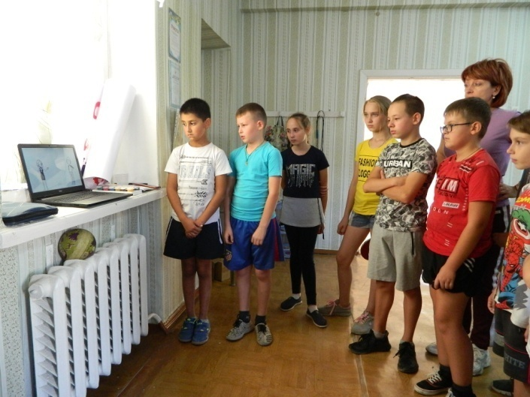
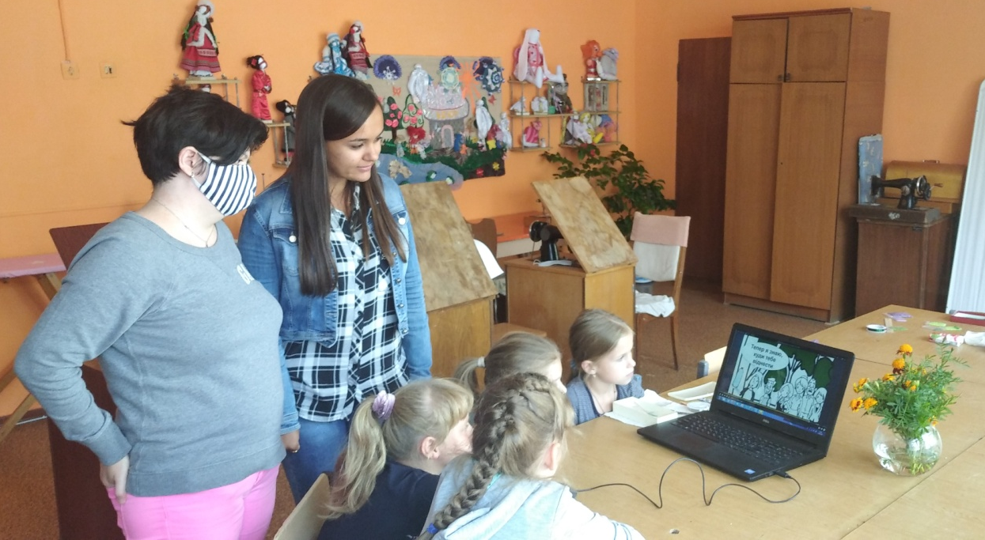
Інформаційні хвилинки «Почати з себе: що я можу зробити?»

Slide 5
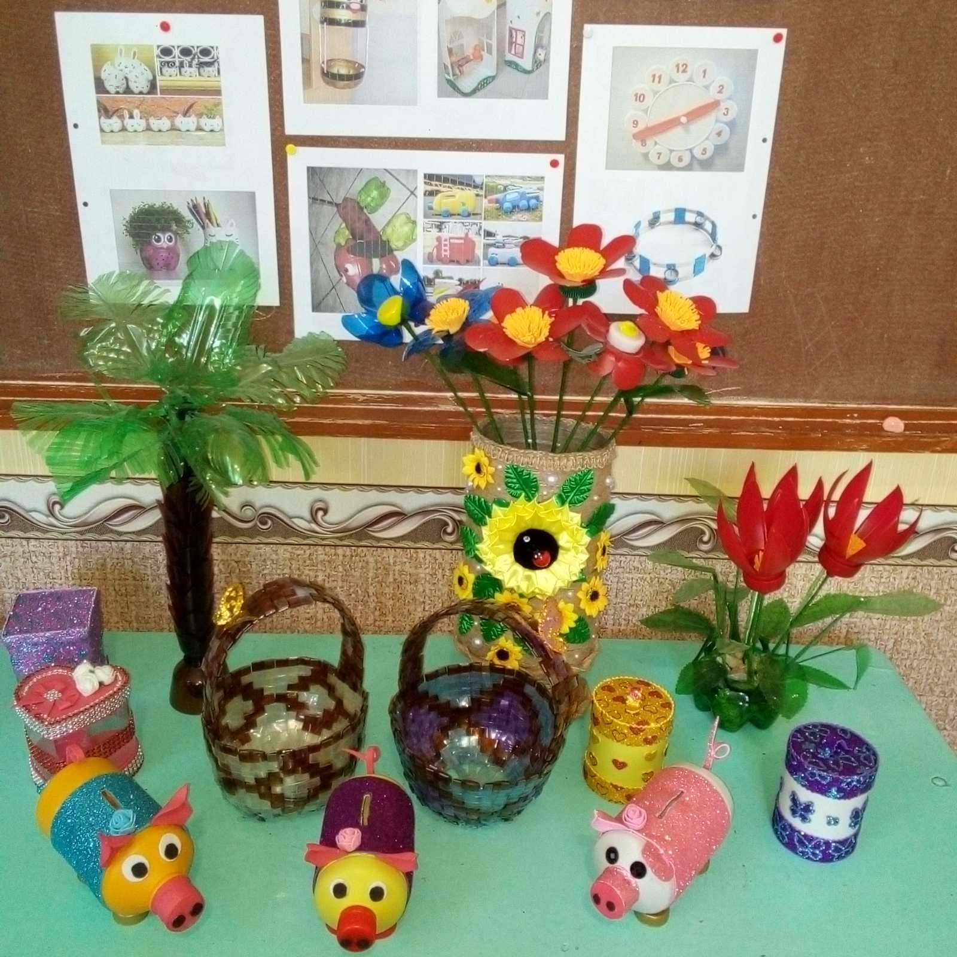
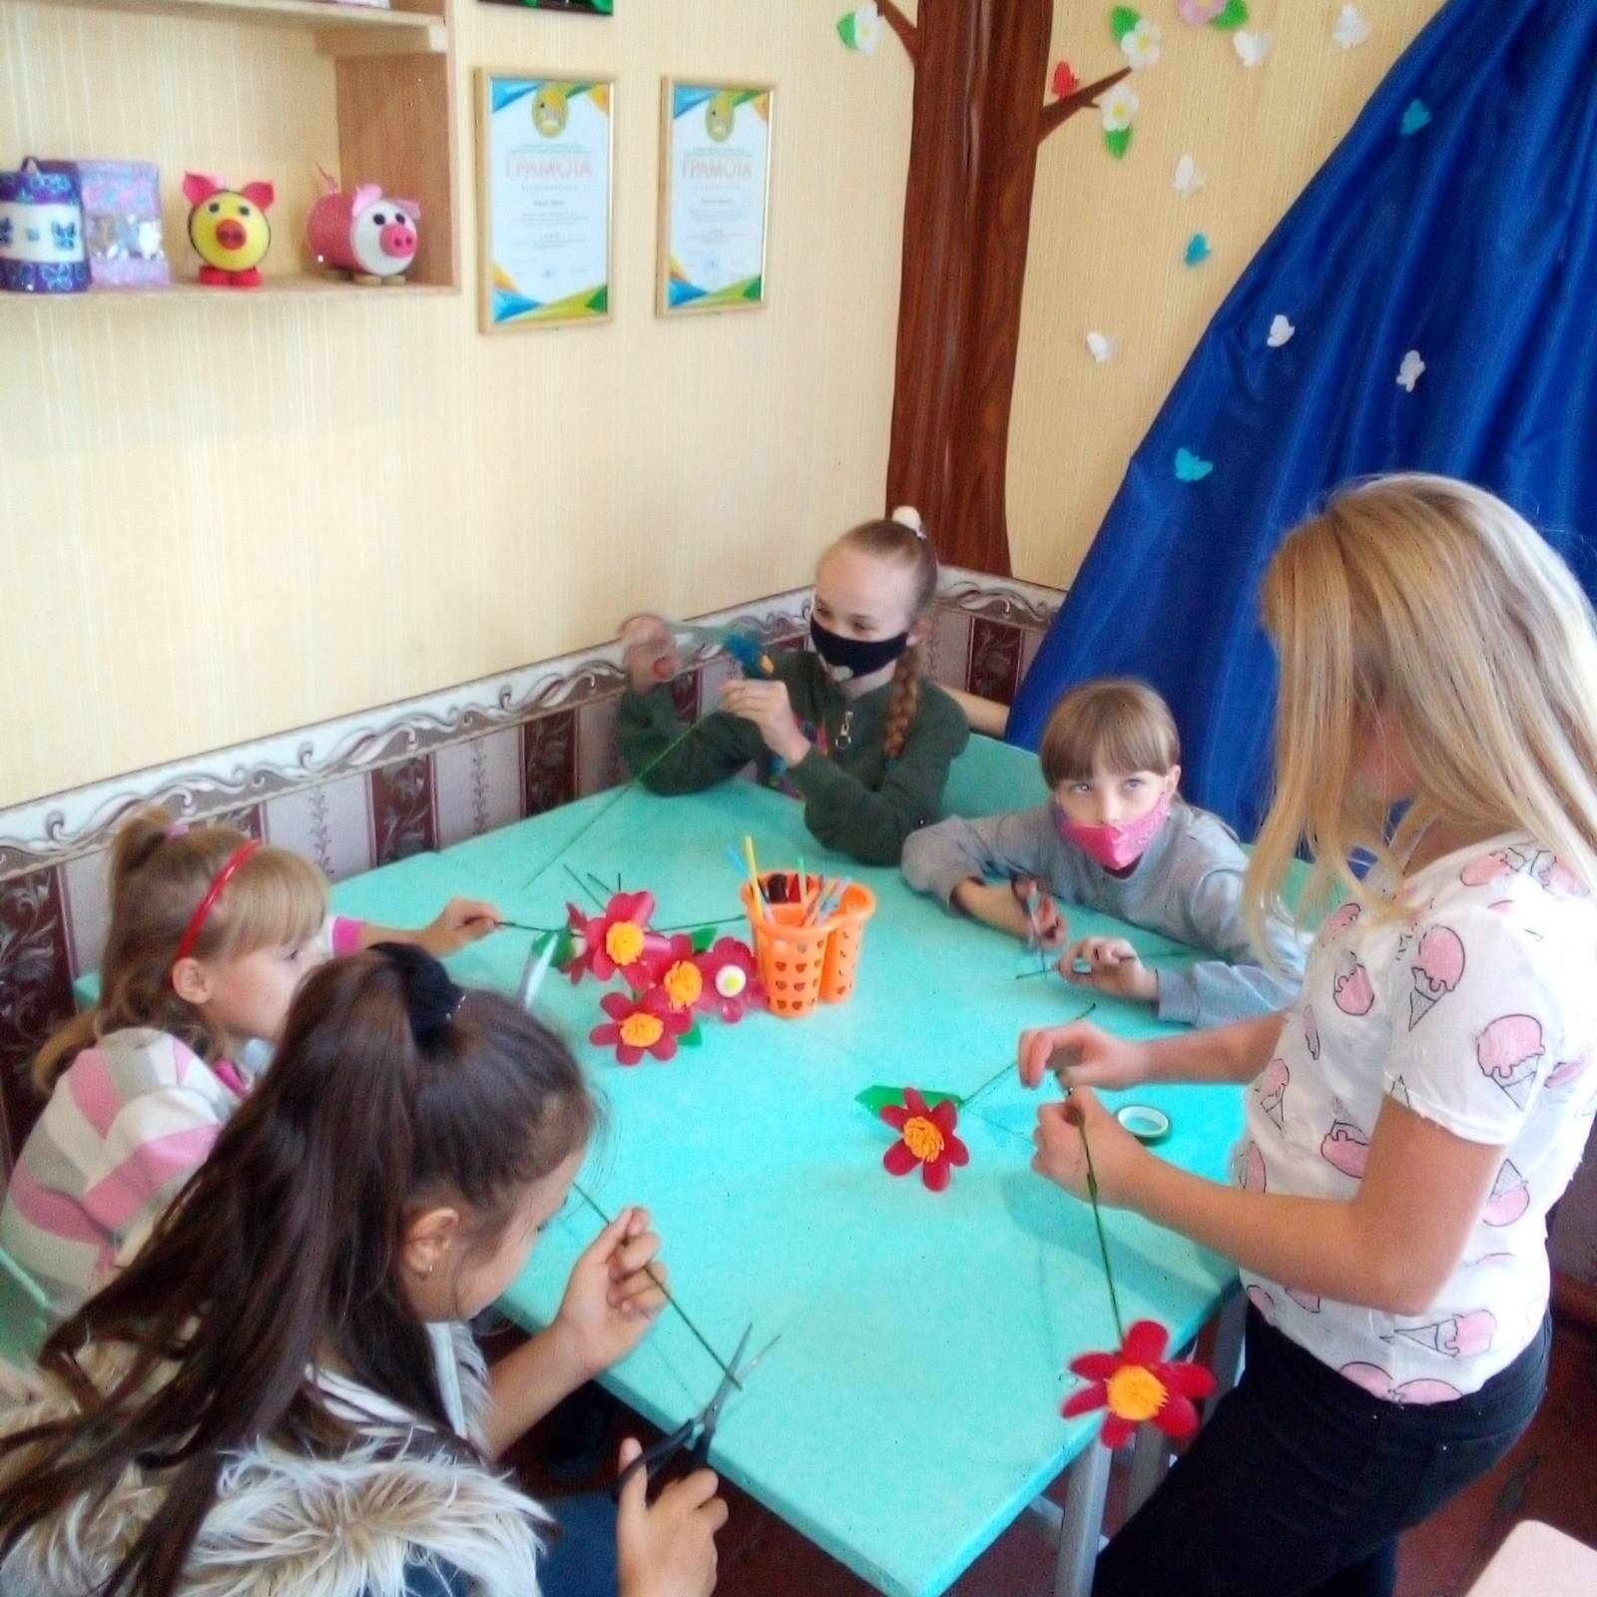
Майстер-клас «Нове життя старим речам. Квітка з пластику»

Slide 6
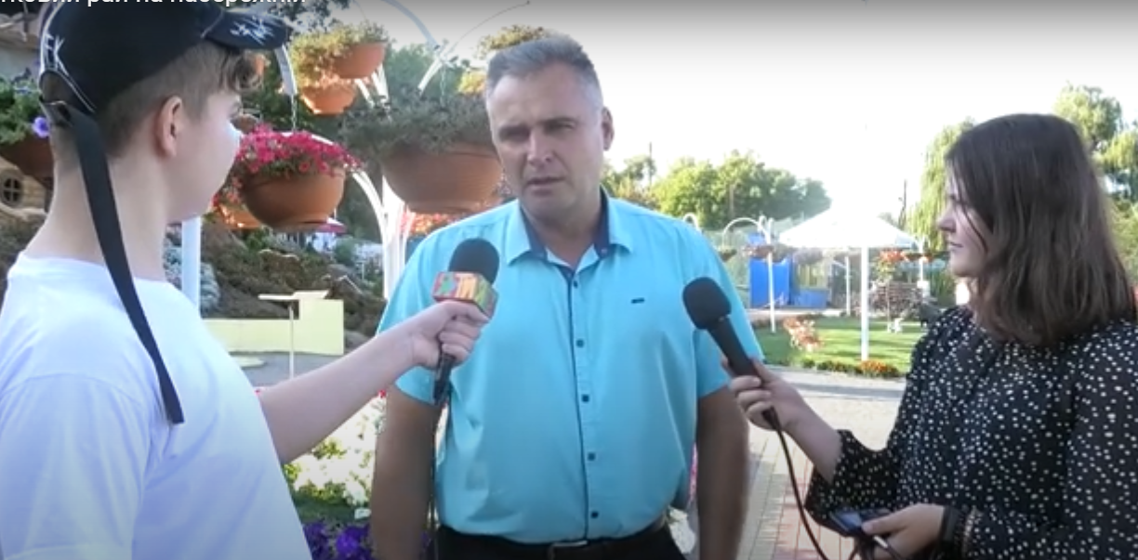
Заняття-екскурсія до зони активного дитячого відпочинку «Галактика»

Slide 7
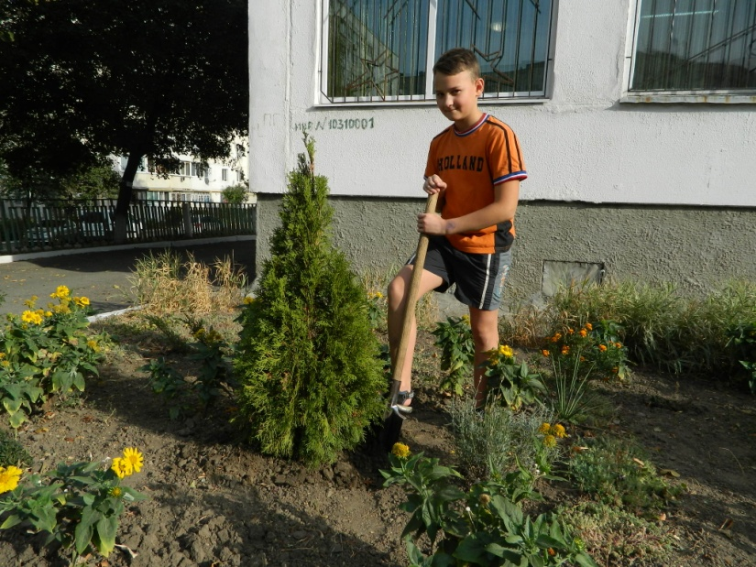
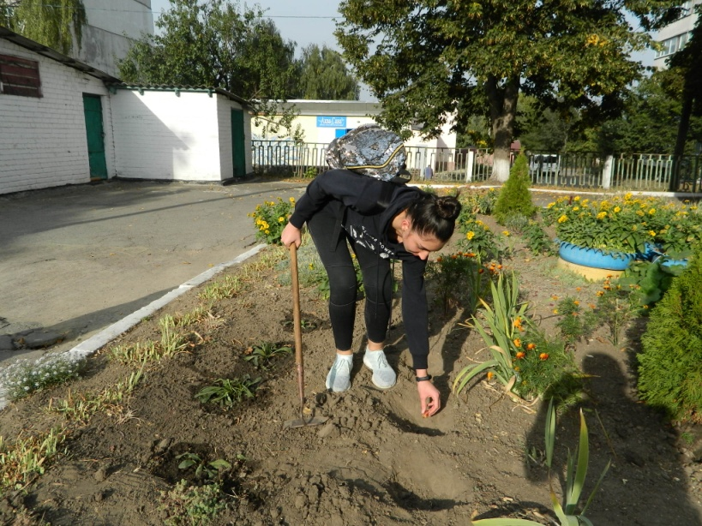
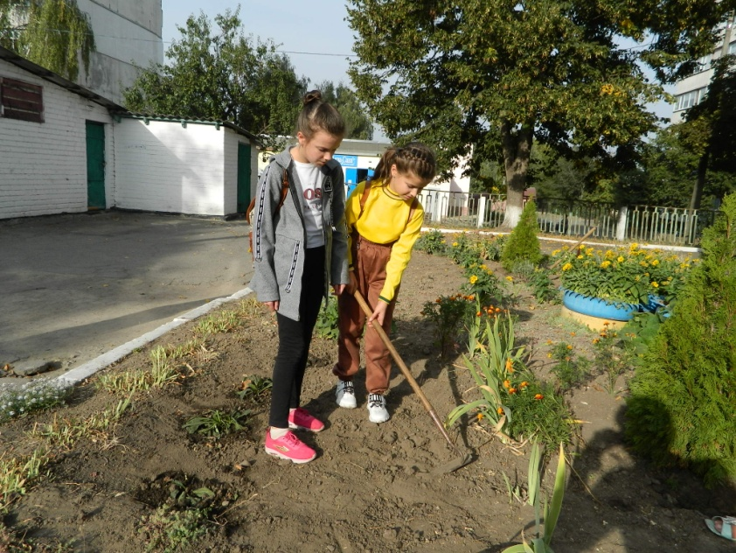
Акція «Посади квітку»

Slide 8
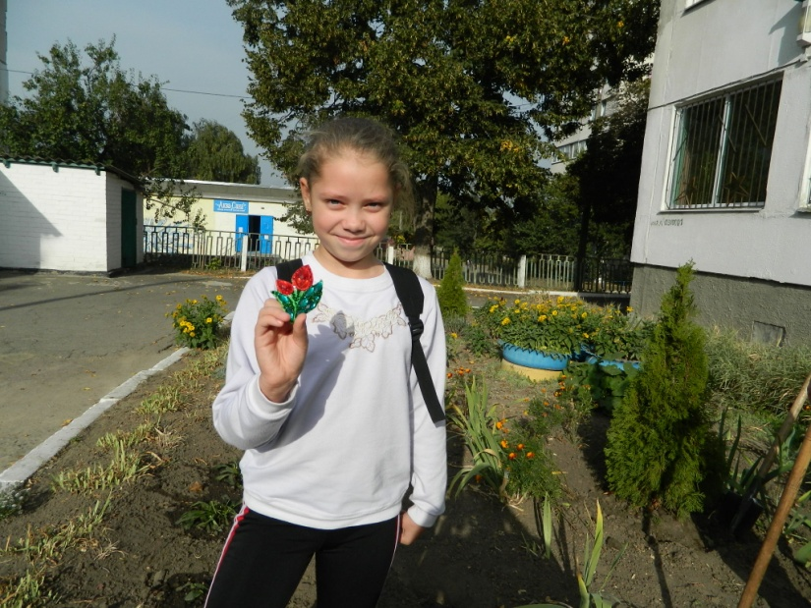
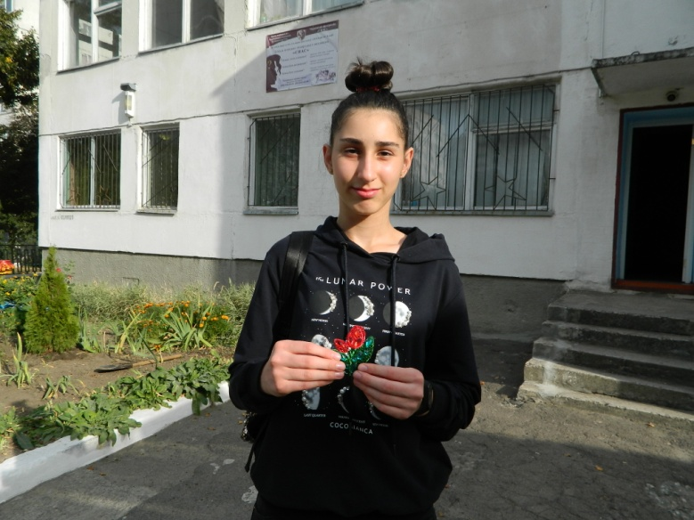
Акція «Посади квітку»

Slide 9
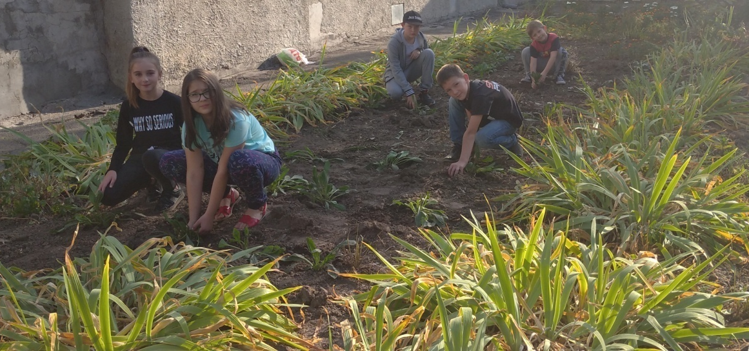
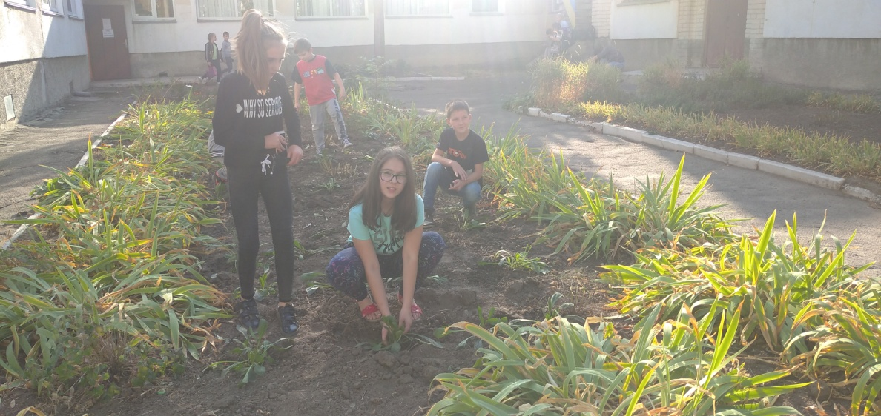
Оформлення клумби «Ромашкове свято»

Slide 10
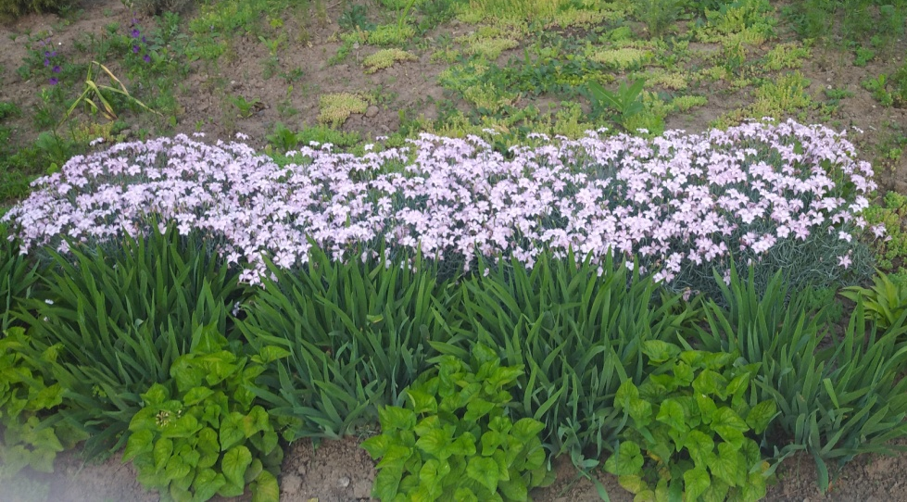
Оформлення клумби «Яскрава усмішка землі»

Slide 11
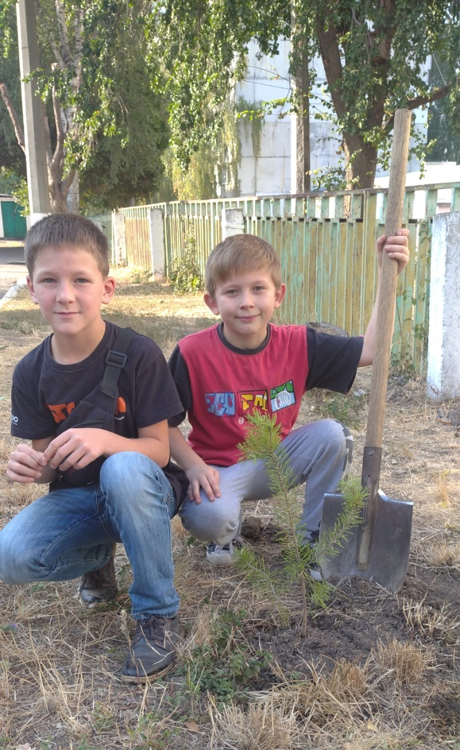
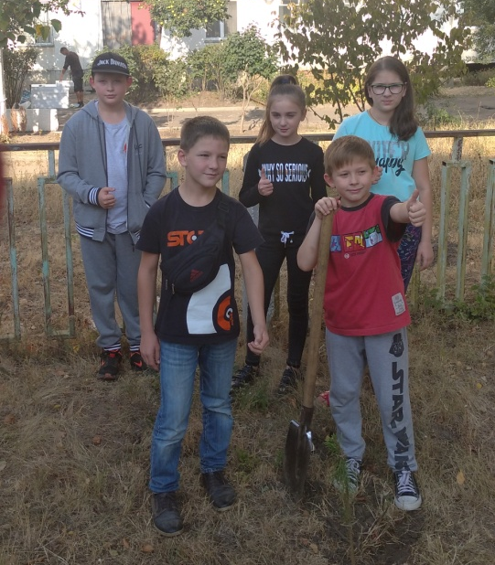
Трудова акція «Посади дерево

Slide 12
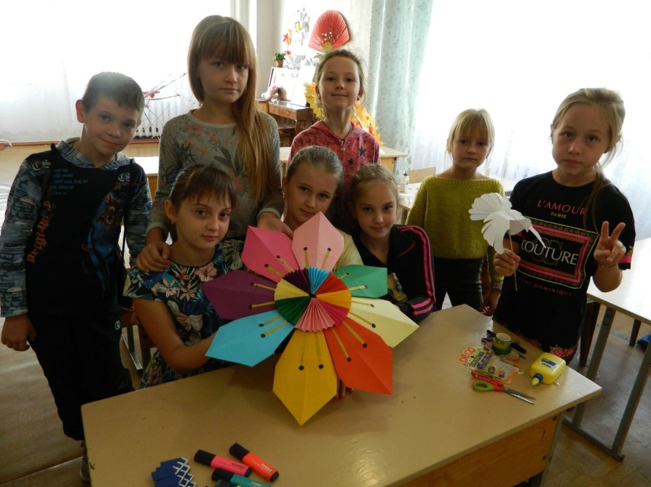
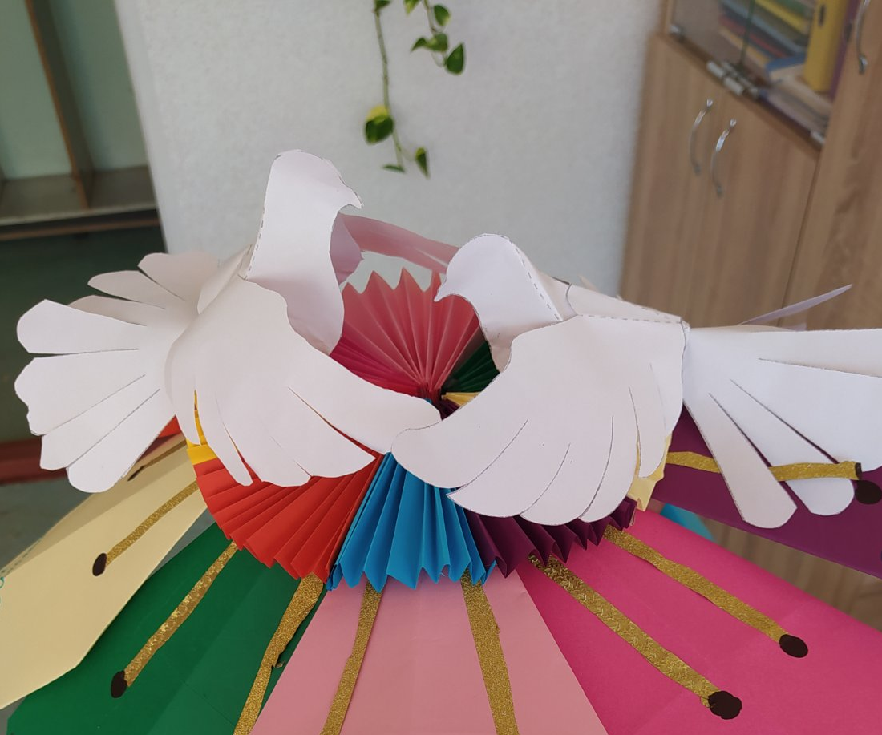
Пізнавально-розважальна програма «Квіткові таємниці»

Slide 13
Дякую за увагу!

